Slide 1
الاتصال في العلاقات العامة
المحاضرة الرابعة

Slide 2
عملية الإتصال
1- المرسل
2- الرسالة
3- الوسيلة (القناة)
4- المستقبل
5- رجع الصدى (التغذية الراجعة)

Slide 3
مراحل تبني الأفكار الجديدة
1- مرحلة الإدراك
2- مرحلة الاهتمام
3- مرحلة التقويم
4- مرحلة التجريب
5- مرحلة التبني والممارسة الكاملة

Slide 4
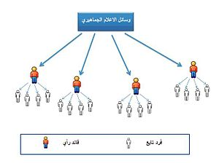
الاتصال على مرحلتين

Slide 5
وسائل الاتصال في العلاقات العامة
1- وسائل الاتصال العامة
2- وسائل الاتصال الخاصة

